Slide 1

HỆ THỐNG TRA CỨU LUẬT ĐẤT ĐAI
GVHD : TS Nguyễn Đình Hiển
Nhóm :
Trần Đỗ Quốc Khiêm - 18520076
Nguyễn Dương Trúc Phương - 18520133
Trần Hoàng Việt - 18520192
Lê Đại Thành - 18521404
1

Slide 2
1. GIỚI THIỆU BÀI TOÁN 2. THU THẬP DỮ LIỆU 3. TIỀN XỬ LÝ DỮ LIỆU 4. VECTOR SPACE MODEL 5. MÔ HÌNH OKAPI BM25 6. ĐÁNH GIÁ VÀ DEMO
2

Slide 3
01
GIỚI THIỆU BÀI TOÁN
3

Slide 4

GIỚI THIỆU BÀI TOÁN
- Input: Từ khoá: Số Hiệu, Tiêu đề hoặc Nội dung ngắn gọn của Văn Bản.
- Output: văn bản có liên quan đến từ khóa.
4

Slide 5
02
THU THẬP DỮ LIỆU
5

Slide 6
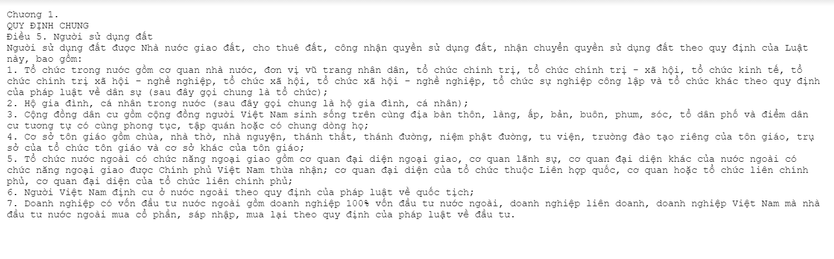
THU THẬP DỮ LIỆU
- Dữ liệu được thu thập từ trang: https://thuvienphapluat.vn/
- Dữ liệu gồm 212 điều luật thuộc luật đất đai năm 2013
- Dữ liệu được lưu vào file .txt, được đặt tên theo : Dieu(x).txt
6

Slide 7
03
TIỀN XỬ LÝ DỮ LIỆU
7

Slide 8
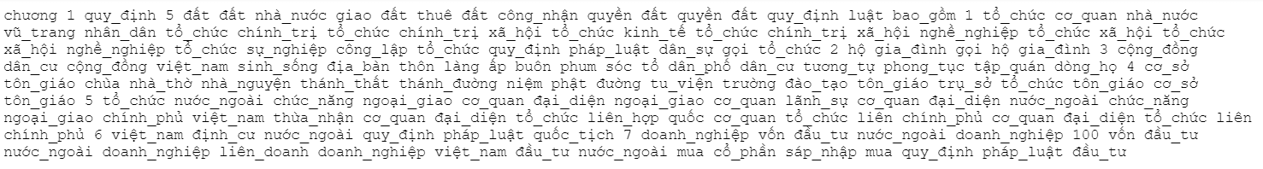
TIỀN XỬ LÝ
- Tách từ trong văn bản (Sử dụng thư viện pyvi)
- Xóa đi các stop word
Link: https://github.com/stopwords/vietnamese-stopwords/blob/master/vietnamese-stopwords.txt
- Xóa dấu câu
- Lưu vào file .txt, được đặt tên theo : Dieu(x).txt
8

Slide 9
04
VECTOR SPACE MODEL
9

Slide 10
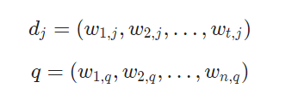
VECTOR SPACE MODEL
- Ý tưởng của Vector Space Model :
Biểu diễn văn bản và các câu truy vấn dưới dạng vector:
Sử dụng một độ đo khoảng cách trên vector q và dj để xếp hạng các docs
10

Slide 11
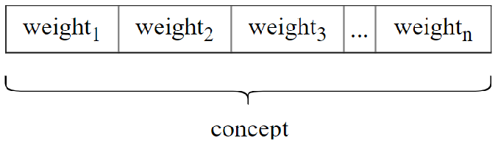
VECTOR SPACE MODEL
- Concept vector :
Biểu diễn docs và query bởi các concept vectors:
Mỗi concept biểu diễn một chiều
K concept biểu diễn không gian nhiều chiều
Ta cần định nghĩa trọng số weight cho từng chiều của vector
11

Slide 12
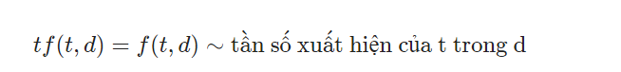
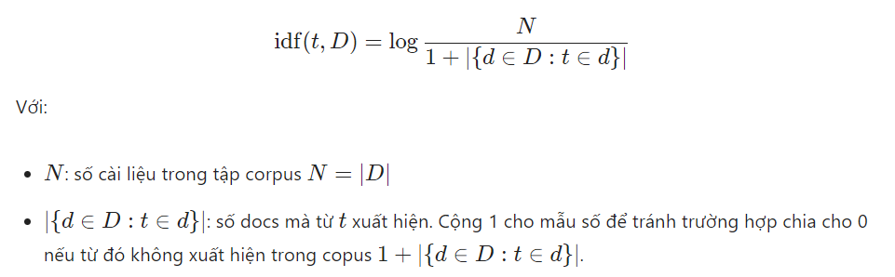
VECTOR SPACE MODEL
- Term Frequency (TF): Từ nào xuất hiện nhiều trong câu thì quan trọng, công thức này sẽ đếm tần suất xuất hiện các từ trong câu.
- Inverse document frequency (IDF): Từ nào xuất hiện nhiều trong mọi câu thì không mang nhiều ý nghĩa. Trọng số IDF là nghịch đảo của tần suất xuất hiện của các từ trong các documents.
12

Slide 13
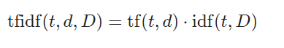
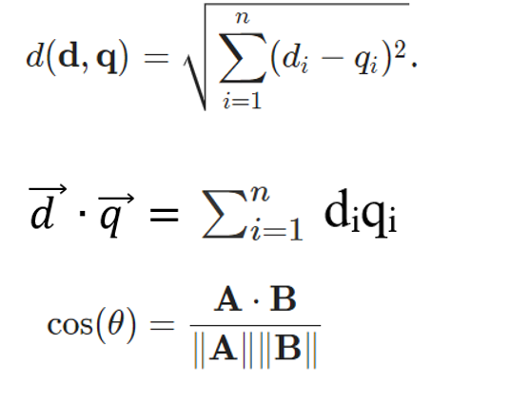
VECTOR SPACE MODEL
- TF-IDF : Phép nhân giữa TF và IDF cho phép ta kết hợp cả 2 độ đo trên, từ vừa xuất hiện nhiều lần trong câu, vừa không phải là từ phổ biến xuất hiện trong mọi câu
- Sau khi có được các vector cho query và docs, ta tính được similarity bằng cách tính khoảng cách giữa các vector
Euclidean distance
Tích vô hướng
Cosine
13
Notes:
- Sau khi biểu diễn dưới dạng vector và tính khoảng cách, ta xếp hạng được các tài liệu tìm kiếm với từng query vector

Slide 14
05
MÔ HÌNH OKAPI BM25
14

Slide 15
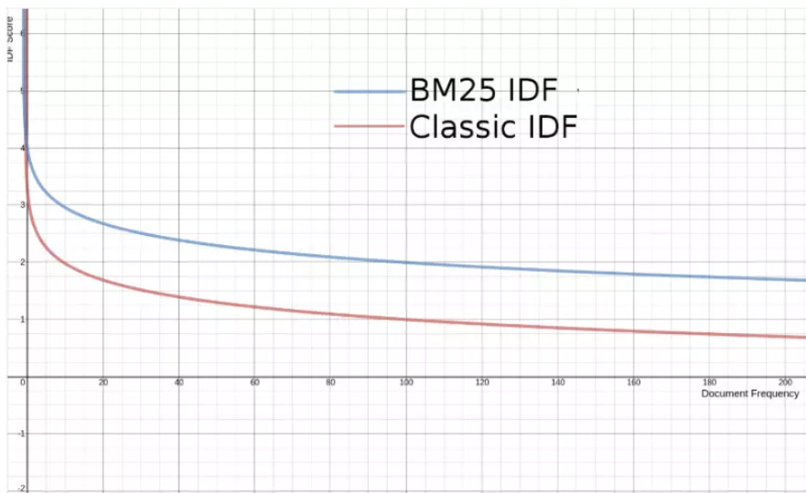
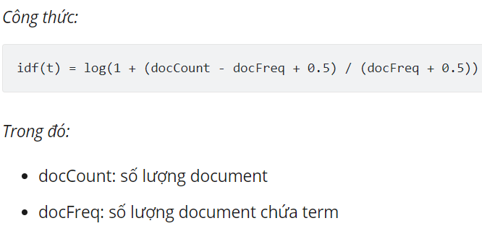
MÔ HÌNH OKAPI BM25
- Okapi BM25 là hàm tính thứ hạng được các công cụ tìm kiếm sử dụng để xếp hạng các văn bản theo độ phù hợp với tìm kiếm nhất định.
- Thực chất BM25 dựa trên nền tảng TF/IDF.
IDF trong BM25
15

Slide 16
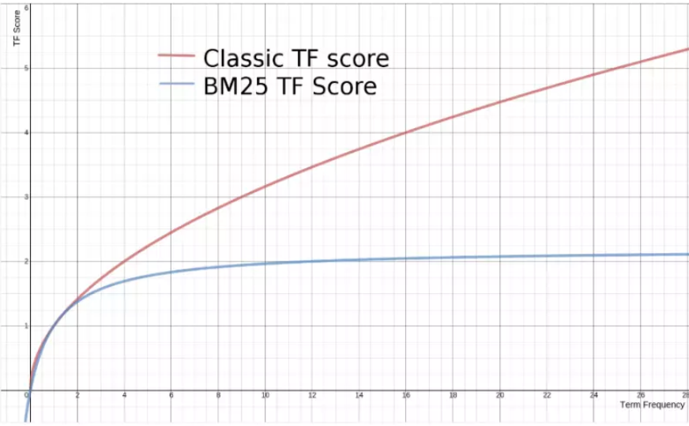
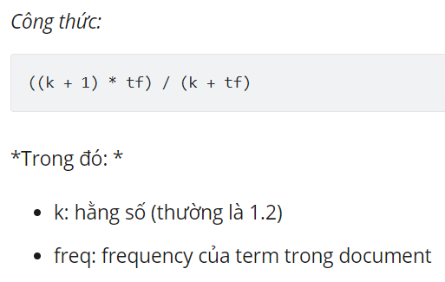
MÔ HÌNH OKAPI BM25
TF trong BM25
16

Slide 17
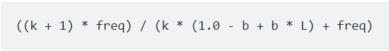
MÔ HÌNH OKAPI BM25
Document Length trong BM25
Freq : frequency của term trong document
k=1.2
b= 0.5
L = fieldLength / avgFieldLength : là tỉ lệ giữa độ dài của document so với độ dài trung bình của tất cả documents.
17

Slide 18
MÔ HÌNH OKAPI BM25
Freq : frequency của term trong document
k=1.2
b= 0.5
L = fieldLength / avgFieldLength : là tỉ lệ giữa độ dài của document so với độ dài trung bình của tất cả documents.
18

Slide 19
06
ĐÁNH GIÁ VÀ DEMO
19

Slide 20
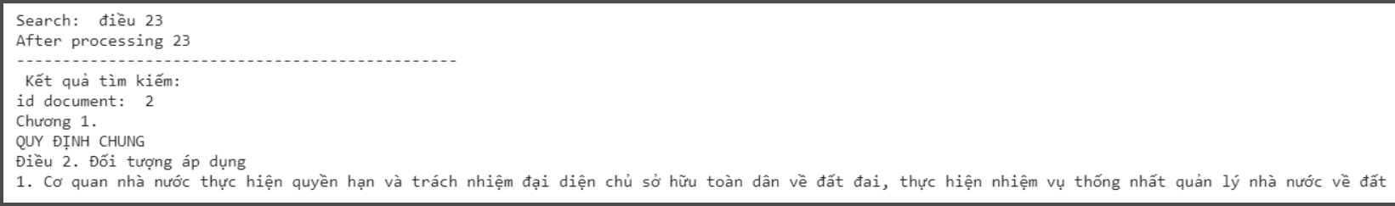
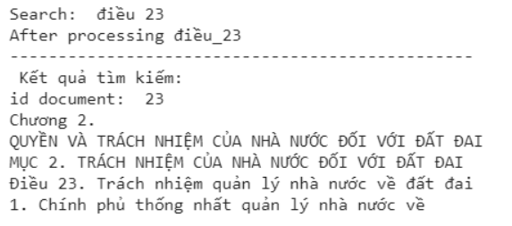
- Bỏ từ "điều" ra khỏi stopword.
- Cho từ "chương", "điều", "mục" là từ ghép
VD: chương_1, điều_1, mục_1, ...
20

Slide 21
THỰC NGHIỆM ĐÁNH GIÁ
 | Vector space model (cosine) |  |  | BM25
Pro query | 5th-precision | 5th-recall | AP | 5th-precision | 5th-recall | AP
chương_10 mục_1 | 0.8 | 1.0 | 1.0 | 0.6 | 0.75 | 0.87
Đất rừng phòng_hộ | 0.4 | 0.2 | 0.16 | 0.6 | 0.3 | 0.48
ổn_định lâu_dài | 1.0 | 1.0 | 1.0 | 1.0 | 1.0 | 1.0
Điều_23 | 1.0 | 1.0 | 1.0 | 0.2 | 1.0 | 1.0
Định_giá đất | 0.8 | 0,67 | 0.67 | 0.6 | 0.5 | 0.57
Đất trồng cây lâu năm | 0.2 | 0.2 | 0.09 | 0.8 | 0.8 | 0.59
mAP |  |  | 0.65 |  |  | 0.75
Vì dữ liệu của mô hình thuộc về chủ đề đất đai nên các từ đặc trưng ( đất.., đất đai..)
rất phổ biến và không có tác dụng trong việc truy vấn. Các từ này sẽ được thêm vào stopword.
21

Slide 22
THỰC NGHIỆM ĐÁNH GIÁ
 | Vector space model (cosine) |  |  | BM25
 | 5th-precision | 5th-recall | AP | 5th-precision | 5th-recall | AP
chương_10 mục_1 | 0.8 | 1.0 | 1.0 | 0.6 | 0.75 | 0.87
rừng phòng_hộ | 0.8 | 0.33 | 0.3 | 0.6 | 0.3 | 0.48
ổn_định lâu_dài | 1.0 | 1.0 | 1.0 | 1.0 | 1.0 | 1.0
Điều_23 | 1.0 | 1.0 | 1.0 | 1.0 | 1.0 | 1.0
Định_giá | 1.0 | 0.67 | 0.67 | 0.8 | 0.67 | 0.93
trồng cây lâu năm | 0.6 | 0.6 | 0.46 | 0.8 | 0.8 | 0.94
mAP |  |  | 0.74 |  |  | 0.87
5th-precision, 5th_recall : Precision và Recall khi xuất ra 5 docs
AP : Average precision
Nhận xét: Mô hình BM25 cho kết quả tốt nhất.
22

Slide 23
ĐÁNH GIÁ VÀ DEMO
Ưu điểm:
Dễ hiểu và dễ cài đặt.
Phương pháp được sử dụng rộng rãi.
Cho kết quả tốt và khả thi.
Nhược điểm:
Từ khóa tìm kiếm phải khớp chính xác với các từ trong văn bản.
Về ngữ nghĩa, các tài liệu có ngữ cảnh tương tự nhưng từ ngữ khác nhau sẽ không được trả về.
Các từ là độc lập với nhau.
23

